Slide 1
博弈论与信息经济学
第二讲 博弈论的前世今生
王梦晨
杭州电子科技大学
经济学院

Slide 2

第二讲：博弈论的前世今生
主要内容
博弈论的早期研究
博弈论的形成
博弈论的成长和发展
博弈论的成熟及与主流经济的融合

Slide 3
博弈论的早期研究
博弈论历史没有公认答案
对具有策略依存特点决策问题的研究可上溯到18世纪初甚至更早
博弈论真正的发展在20世纪
博弈论总体上仍然是发展中的学科

Slide 4
博弈论的早期研究：先知们不自觉的博弈论工作
古代
  田忌齐王赛马、孙子兵法
  巴比伦犹太教法典(婚姻契约问题)
现代
  古诺模型(1838)
  埃奇沃斯的“契约线”(1881)
  伯川德模型(1883)
特点：有感性认识，无理性剖析；只有故事，没有理论

Slide 5
博弈论的早期研究：先知们不自觉的博弈论工作
古代
  “穷寇莫追，围师必阙”，出自《孙子兵法》。意思是说：对于陷入绝境的敌人，不要过分地逼迫，以免敌人孤注一掷、垂死挣扎；围剿敌人的时候，要留下一个缺口，避免敌人做困兽之斗。在博弈论当中，博弈参与者所面对的策略选择空间越大，看起来是有利的，但未必一定是好事，因为这时候会降低对手选择有利于你的策略的可能性。我国古代，尤其战国时期和三国时期，这样的案例非常多，那就是围城留缺，围住一座城池，必然留一个缺口，围住三面而留一面只设防不围堵。这就是为了防止敌人，困兽犹斗作拼死挣扎，减少不必要的伤亡。孙子曰，攻城为下，攻心为上。

Slide 6
博弈论的早期研究：理论的准备(1910~1950)
零和博弈和混合策略研探
  齐默罗的象棋博弈用逆推归纳法证明象棋的“齐默罗定理”——如果双方都没有失误，先手方始终有先手之利，但不足以获胜(1913)。
  波雷尔的零和博弈混合策略和极小化极大解(1921~1927)。
  冯·诺依曼和摩根斯坦诺伊曼和摩根斯坦扩展形博弈定义，证明有限策略两人零和博弈有确定结果（1928）
特点：开始程式化(尤其数学模型化) 研究博弈问题，已对均衡问题给予较大关注，将其与“解”联系起来。

Slide 7
博弈论的形成
博弈论形成的标志：冯·诺依曼和摩根斯特恩《博弈论和经济行为》（Theory of Games and Economic Behavior）（1944）
  引进扩展形(extensive form)表示和正规形(normal form)或称策略形(strategy form)、矩阵形(matrix form)表示
  提出稳定集(stable sets)解概念
  正式提出创造博弈论一般理论的主意
  给出博弈论研究的一般框架、概念术语和表述方法

Slide 8
博弈论的成长和发展
20世纪世纪40年代末到90年代是博弈论成长、发展到成熟的重要阶段。除了理论发展自身规律的作用以外，全球政治、军事、经济特定环境条件的影响（战争和冷战时期的军事对抗和威慑策略研究的需要，经济竞争、国际经济竞争的加剧），以及经济学理论发展本身的需要等，都起了重要的作用。
20世纪40年代末到70年代末是博弈论发展中最重要的一个阶段。虽然这一阶段博弈理论体系比较乱，概念和分析方法很不统一，在经济学中的作用和影响比较有限，但博弈论研究的繁荣和进展非常显著，是80、90年代博弈论成熟和对经济学革命的基础。

Slide 9
博弈论的成长和发展：第一个研究高潮
20世纪40年代末和50年代初
奥曼(R.J.Aumann):“40年代末50年代初是博弈论历史上令人振奋的时期，原理已经破茧而出，正在试飞它们的双翅，活跃着一批巨人。

Slide 10
博弈论的成长和发展：第一个研究高潮
1950年纳什提出“纳什均衡”概念和证明纳什定理，成为发展非合作博弈的基础理论。
1950年Melvin Dresher和Merrill Flood在兰德公司（美国空军）“囚徒的困境”实验，Howard Raiffa独立进行这个实验；
1952-1953年期间L.S.Shapley和D.B.Gillies提出“核”作为合作博弈的一般解概念。
Shapley提出了合作博弈的“Shapley值”概念等。

Slide 11
博弈论的成长和发展：理论奠基(1950~1970)
大量人文学科的概念浸透，如理性、效用
  效用理论
    伯努利
    (亚里士多德→……)休谟→边沁→穆勒→李嘉图→戈森……
从零和博弈到非合作博弈
  纳什(信息完全静态)
  海萨尼和泽尔腾(信息不完全和动态)
  史密斯(演化)
  ……

Slide 12
博弈论的成长和发展：理论奠基(1950~1970)
1954-1955年提出了“微分博弈”的概念。
奥曼则在1959年提出了“强均衡”的概念。
“重复博弈”也是在50年代末开始研究的，这自然引出了关于重复博弈的“民间定理”。
1960年Thomas C.Schelling的《冲突的策略》(The Strategy of Conflict)对社会经济军事等各方面问题的博弈分析，引进了“焦点”的概念。
博弈论在进化生物学中的公开应用也是在60年代初出现的。

Slide 13
博弈论的成长和发展：理论奠基(1950~1970)
塞尔腾(Selten)1965年提出“子博弈完美纳什均衡”；
塞尔腾(Selten)1975年提出“颤抖手均衡”；
海萨尼(Harsanyi)1967-1968三篇构造不完全信息博弈理论的系列论文，“贝叶斯纳什均衡”；
海萨尼1973年提出关于“混合策略“的不完全信息解释，以及“严格纳什均衡”；
70年代“进化博弈论”的重要发展，(John Maynard Smith)1972年引进“进化稳定策略”等；
“共同知识”的重要性，因为奥曼1976年的文章引起广泛的重视。

Slide 14
博弈论的成熟
1981 Elon Kohlberg引进“顺推归纳法”；
1982年克瑞泼斯(David M.kreps)和威尔孙(Robert Wilson)提出“序列均衡”；
1982年斯密(John Maynard Smith)出版了《进化和博弈论》；
1984年伯恩海姆(B.D.Bernheim)和皮尔斯(D.G Pearce)提出“可理性化性”；
海萨尼和塞尔腾1988年提出了在非合作和合作博弈中均衡选择的一般理论和标准；
1991年弗得伯格(D.Fudenberg)和泰勒尔(J.Tirole)首先提出了“完美贝叶斯均衡”的概念；

Slide 15
博弈论的成熟：理论发展与应用繁茂
实验博弈论(真人实验和电脑模拟，物理学与经济学中“实验”一词的含义是不一样的)
博弈论帝国大厦的崛起
  产业组织
  制度演化
  国际贸易
  贸易公平
  收入分配
  拍卖竞价
  宏观政策与对策
  子女教育
  公共资源分担
  军备竞赛
  生物进化
  社会变迁
  ……

Slide 16
博弈论与经济学
博弈论不是经济学
  博弈论是一种方法——“数学的一个分支”
  Nash（1951）的博弈论奠基之作“Non-cooperative Games”发表于数学杂志
  Shapley（1953）关于合作博弈的重要文章“A Value for N-person Games”本身也是数学手稿
  政治、军事、外交、司法、体育等诸多领域都广泛涉及博弈论的内容

Slide 17
博弈论与经济学
博弈论与经济学关系最为紧密
  博弈论在经济学中应用最广泛、最成功；博弈论的许多成果都是借助经济学的案例发展而来的。
  经济学家对博弈论的贡献巨大，特别是在动态分析和不完全信息引入博弈论之后。
  经济学和博弈论的研究模式基本相同——二者均强调个人理性，追求既定约束条件下的效用最大化

Slide 18
博弈论与经济学
经济学中广泛应用博弈论的意义
  经济学研究对象日益转向个体，放弃了一些没有微观基础的假定，从个人效用函数及约束条件开始推导行为和均衡，更贴近现实。
  经济学越来越重视对人与人之间关系的研究，特别是人与人之间行为的互相影响、利益冲突与一致、竞争与合作等。
  经济学越来越重视对信息的研究，特别是信息不对称对个人选择及制度安排的影响。

Slide 19
博弈论与经济学
博弈论与产业经济学(产业组织理论)
主要进行产业组织的企业行为分析
——寡头竞争
——研发、兼并、广告、价格等行为
[法]泰勒尔：《产业组织理论》，中国人民大学出版社，1997年版。
新产业组织理论

Slide 20
博弈论和诺贝尔经济学奖
1994：非合作博弈：纳什(Nash)、海萨尼(Harsanyi)、塞尔腾(Selten)
1996：不对称信息激励理论：莫里斯(Mirrlees)和维克瑞(Vickrey)
2001：不完全信息博弈理论和信息经济学：阿克罗夫(Akerlof)(商品市扬)、斯潘塞(Spence)(教育市场)、斯蒂格里兹(Stiglitze)(保险市场)
2002：实验博弈论：史密斯(Smith)和卡尼曼(Kahneman)
2005：冲突与合作：罗伯特一奥曼(Robert J.Aumann)和托马斯·谢林(Thomas C.Schelling)
2007：机制设计理论：里奥尼德·赫维克兹（Leonid Hurwicz)、埃克里·马斯金(Eric S.Maskin)和罗杰·B·梅尔森(Roger B.Myerson)
2012：稳定匹配理论和市场设计实践：埃尔文-罗斯（Alvin E. Roth）和罗伊德-沙普利（Lloyd S. Shapley）
2020：用于改进拍卖理论和新拍卖形式：保罗•米尔格罗姆（Paul Milgrom）和罗伯特•威尔逊（Robert Wilson）

Slide 21
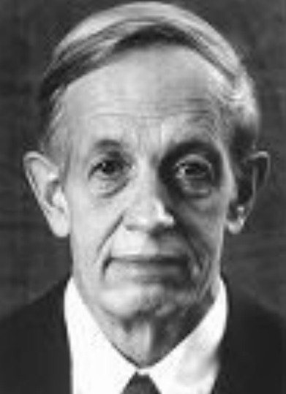
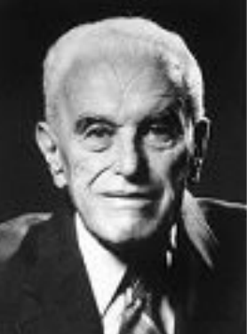
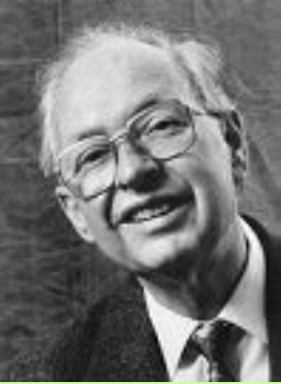
博弈论和诺贝尔经济学奖
1994：纳什(Nash)、海萨尼(Harsanyi)、塞尔腾(Selten)
非合作博弈的均衡分析

Slide 22
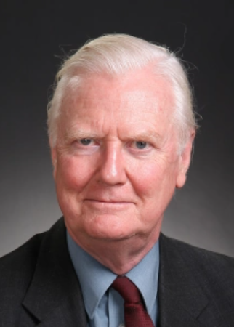
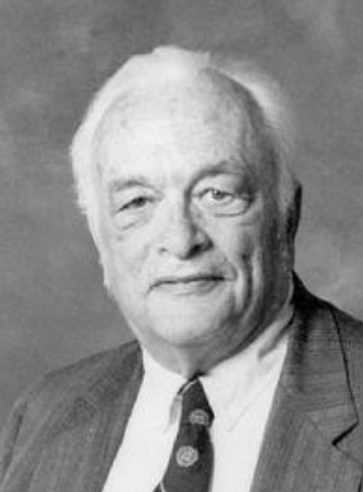
博弈论和诺贝尔经济学奖
1996：莫里斯(Mirrlees)和维克瑞(Vickrey)
不对称条件下的信息激励理论

Slide 23
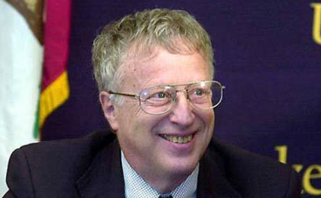
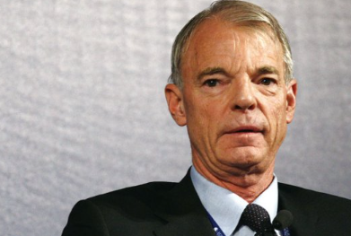
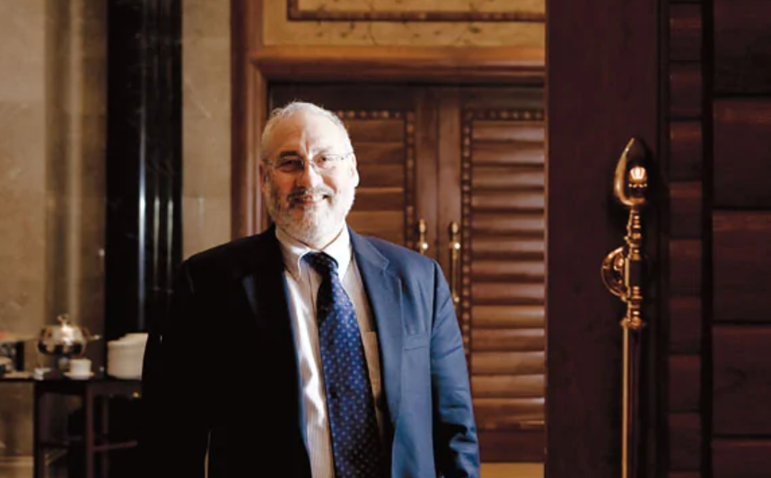
博弈论和诺贝尔经济学奖
2001：乔治·阿克尔洛夫(Akerlof)(商品市扬)、迈克尔·斯宾塞(Spence)(教育市场)、约瑟夫·斯蒂格利茨(Stiglitze)(保险市场)
不完全信息博弈理论和信息经济学：对充满不对称信息市场进行分析

Slide 24
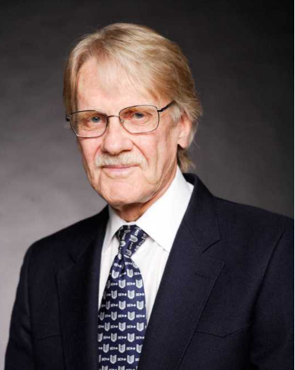
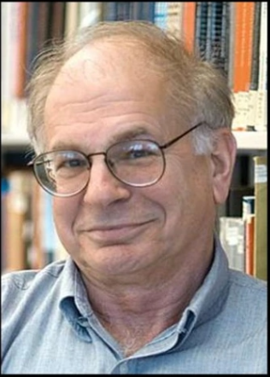
博弈论和诺贝尔经济学奖
2002：史密斯(Smith)和卡尼曼(Kahneman)
实验博弈论

Slide 25
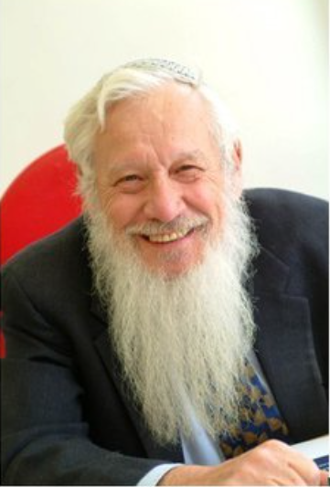
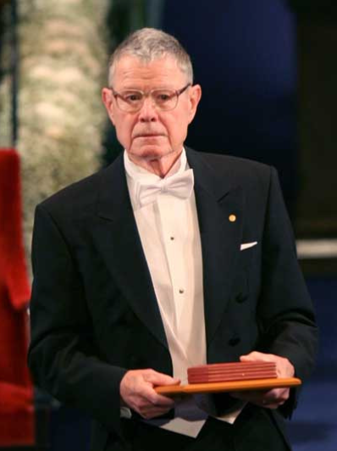
博弈论和诺贝尔经济学奖
2005：冲突与合作：罗伯特一奥曼(Robert J.Aumann)和托马斯·谢林(Thomas C.Schelling)
通过博弈论分析加强了我们对的冲突与合作的理解

Slide 26
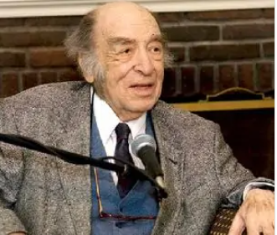
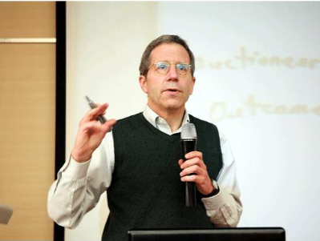
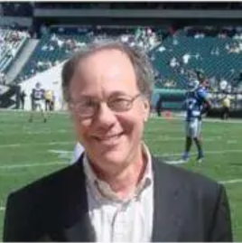
博弈论和诺贝尔经济学奖
2007：里奥尼德·赫维克兹（Leonid Hurwicz)、埃克里·马斯金(Eric S.Maskin)和罗杰·B·梅尔森(Roger B.Myerson)
发展机制设计理论：有助于经济学家、各国政府和企业识别在哪些情况下市场机制有效，哪些情况下市场机制无效 。确定最佳和最有效的资源分配方式。

Slide 27
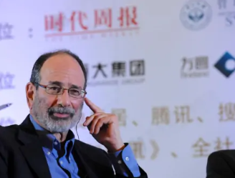
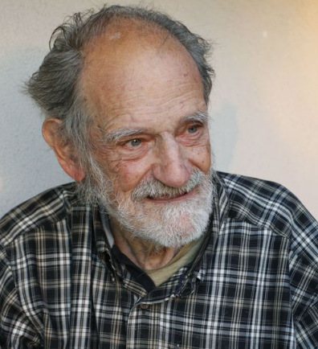
博弈论和诺贝尔经济学奖
2012：埃尔文-罗斯（Alvin E. Roth）和罗伊德-沙普利（Lloyd S. Shapley）
稳定匹配理论和市场设计实践

Slide 28
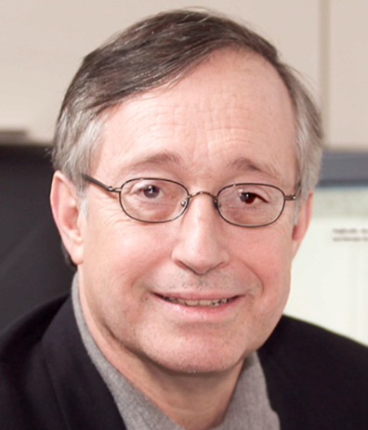
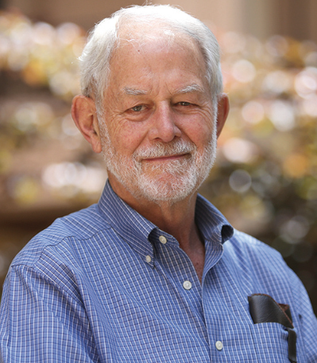
博弈论和诺贝尔经济学奖
2020：保罗•米尔格罗姆（Paul Milgrom）和罗伯特•威尔逊（Robert Wilson）
用于改进拍卖理论和新拍卖形式

Slide 29
博弈论与其他学科
博弈论与网络安全
攻防博弈建模
安全资源优化分配
隐私保护与信息隐藏
激励机制与协作防御
网络安全风险管理

Slide 30
博弈论在我国的应用
企业经营者的决策思路和工具。
政府的政策和管理思路，与个人、企业和地方博弈的意识。
社会经济问题的理论分析工具，解释经济中许多低效率现象的根源，找出各种经济问题的制度性、环境性原因，揭示各种经济行为和政策的效率意义等。

Slide 31
如何研究博弈论——理论与模型
发展理论的目的——为了解释和预测，用熟悉的东西类比不熟悉的东西（比喻或隐喻）
理论的合理性——比没有此理论预测得更准确、而且还简捷
为了简捷(奥卡姆剃刀原则)，经济学(其实其他学科也一样)理论需要模型
  文字的
  数理的(图形的)——数学是一种具有极强推理性的语言
经济问题预测的局限性
  问题的复杂性(与天文学相比)
  资料的经济性(与物理学相比)

Slide 32
博弈论模型
古希腊柏拉图推理型知识织编体系(有别于巴比伦思想体系——片断式研究，便于证伪)
模型是现实的简化，便于学习和推理的需要
不简化的模型是没有用的(因为使用成本太高)
All models are wrong, but some are useful（从是否能完全证伪的角度看，所有模型，包括你们中学学过的物理模型都有荒谬性，实验结果难以100%重复。这里涉及到理论的合理性问题）
没有万能的模型(不同时空尺度) ，总是用来说明某些问题，而非所有问题。
每人有不同简化方案，有不同理论

Slide 33
THANKS

